Slide 1
golang 基础系列之《初识》
技术部 - 杨万兵

Slide 2
Go 的起源和发展
Go 的特性
Go 学习方法
Go 环境安装

Slide 3
编程语言存在的问题？
C/C++ 的发展速度无法跟上计算机发展的脚步，十多年来也没有出现一门与时代相符的主流系统编程语言，因此人们需要一门新的系统编程语言来弥补这个空缺，尤其是在计算机信息时代。
对比计算机性能的提升，软件开发领域不被认为发展地足够快或者比硬件发展更加成功，同时应用程序的体积始终在不断地扩大，这就迫切地需要一门具备更高层次概念的语言来突破现状。
在 Go 语言出现之前，开发者们总是面临非常艰难的抉择，究竟是使用执行速度快但是编译速度并不理想的语言（如：C++），还是使用编译速度较快但执行效率不佳的语言（如：.NET、Java），或者说开发难度较低但执行速度一般的动态语言呢？显然，Go 语言在这 3 个条件之间做到了最佳的平衡：快速编译，高效执行，易于开发。

Slide 4
哪些公司在用GO？
https://go.dev/solutions/#case-studies
字节跳动：kitex，开源
滴滴：有自己的一套微服务框架，未开源
腾讯：TarsGo，开源，并且是Linux基金会项目
B站：kratos，开源
斗鱼：Jupiter，开源
好未来：go-zero，开源
阿里：dubbo-go，开源
华为：Go Chassis，开源
知乎：内部改用go重构后端
Uber：jaeger 链路追踪 CNCF（云原生计算基金会）

Slide 5
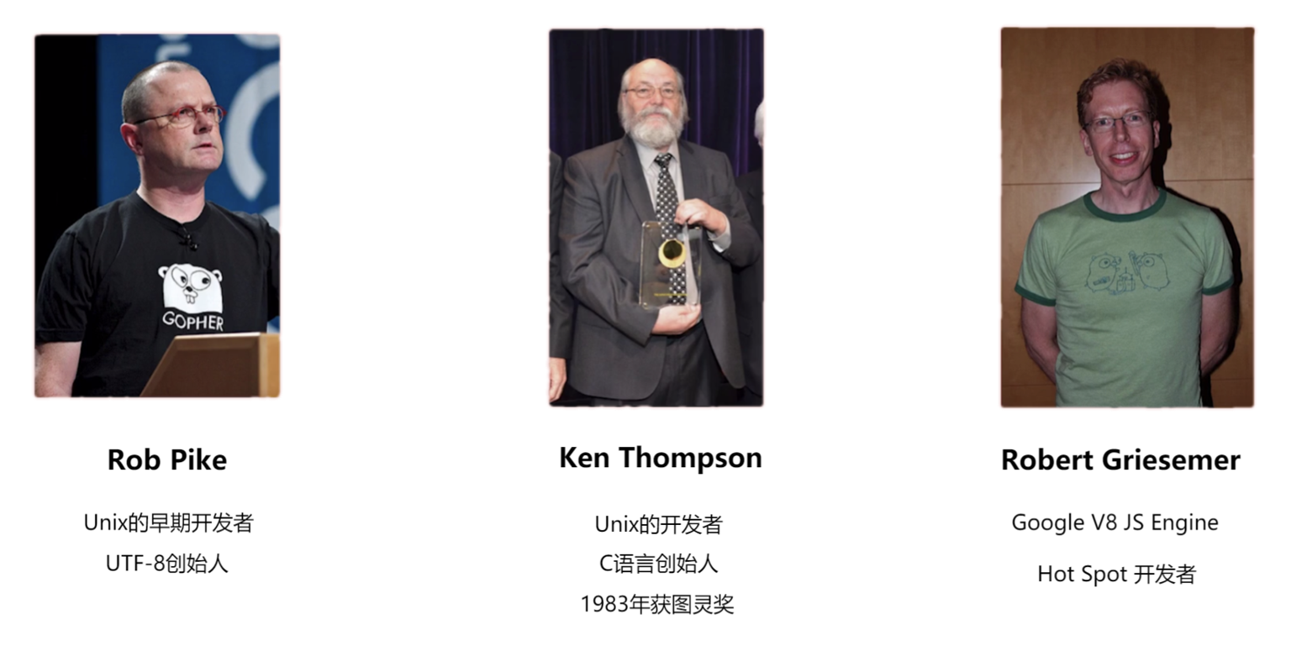
Go（又称Golang）是Google开发的一种静态强类型、编译型、并发型，并具有垃圾回收功能的编程语言。Go 语言起源 2007 年，并于 2009 年正式对外发布。

Slide 6
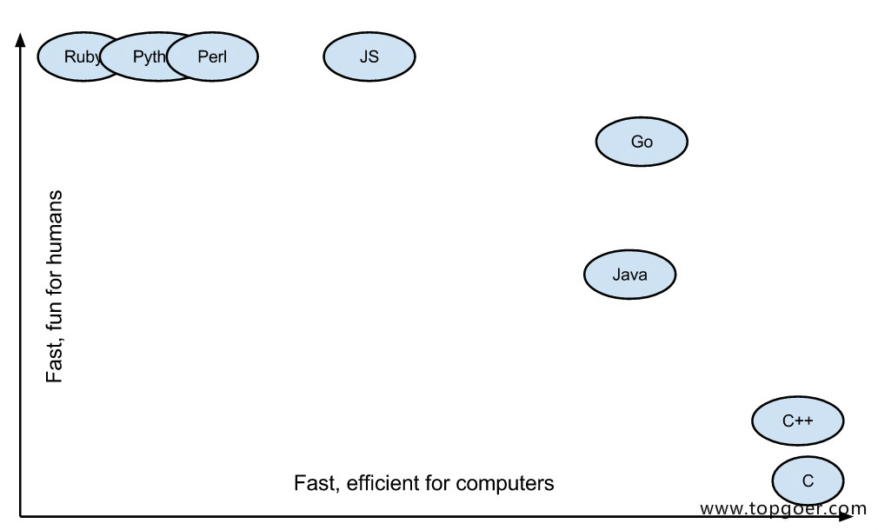
Go 特性
自动垃圾回收。 更丰富的内置类型。 函数多返回值。 错误处理。
匿名函数和闭包。 类型和接口。 并发编程。 反射。 语言交互性。
21 世纪的 C 语言，比C/C++ 语法更加简洁和干净，又拥有动态语言特性，类似 python

Slide 7
我们为什么要使用Go？
编译速度快；二进制无依赖，复制即可执行；部署容易。
上手难度低，开发效率高。代码可读性高。
Go 能拿来干什么？
web开发：beego，gin ...
服务器开发：大量微服务框架
云平台开发：docker，k8s ...
区块链开发：超级账本(Fabric)...
数据库开发：tidb,influxdb...

Slide 8
学习方法
高效而愉快的学习
先整体架构，然后细节
用到什么，然后快速学习
先 know how ，再 know why
讲课方式
注重GO语言体系，同时兼顾技术细节
先基础，再实战，最后原理

Slide 9
Go下载地址：
https://go.dev/dl/
https://golang.google.cn/dl/
https://gomirrors.org/
https://studygolang.com/dl
Go设置环境变量：
GOROOT：Go安装的目录
GOBIN：Go安装目录中的bin文件
GOPATH：目前用来存放go项目的依赖包
GOPROXY：拉取依赖的代理
PATH：加入系统环境变量，可直接使用go命令

Slide 10
Windows 安装Go：
设置环境变量，看操作
Linux 安装Go：
和下面一样
Mac 安装Go：
打开 .bash_profile 文件，在最后输入
export GOPATH=/home/ywb/gopath
export GOROOT=/usr/local/go
export GOBIN=$GOROOT/bin
export GOPROXY=https://goproxy.cn,direct
export PATH=$PATH:$GOBIN
source .bash_profile 文件，使之生效

Slide 11
IDE 工具介绍：
VS code ：开源，轻量，支持的语言多，插件多。
LiteIDE：用于构建跨平台解决方案的开源 Go IDE。
Goland：是 JetBrains 专为 Go 开发人员制作的跨平台 IDE。
Wide Golang IDE：是一个基于 Web 的丰富 IDE，浏览器上写代码。
Vim：是一个免费的开源文本编辑器，是 vi 的高级版本。
Eclipse：拥有各种专用插件，而Goclispe就是其中之一。
IntelliJ IDEA：是一个强大的集成开发环境，需要安装 Golang 插件。

Slide 12
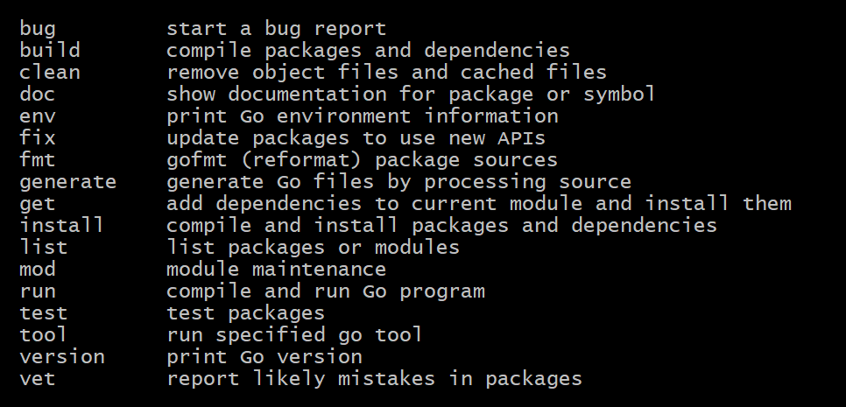
Go的命令：

Slide 13
build 编译包和依赖项
clean 删除对象文件和缓存的文件
doc与godoc 显示包文档
env 打印Go语言的环境信息
fix与go tool fix 会把指定包中的所有Go语言源码文件中旧版本代码修正为新版本的代码,升级版本时非常有用
fmt与gofmt 格式化go源文件
generate 生成文件
get 下载并安装包和依赖(下载包和依赖,并对它们进行编译安装)
install 编译并安装指定包及它们的依赖包
list 列出包和模块信息
mod 管理模块
run 编译并运行Go程序
test 测试包
tool 运行指定的go工具
version 查看当前go语言版本
vet 报告包中可能出现的错误

Slide 14
Go与其他语言交互：
工具 cgo 提供了对 FFI（外部函数接口）的支持，能够使用 Go 代码安全地调用 C 语言库

Slide 15
程序是什么？
程序是完成某个功能或解决某个问题而编写的有序指令集合。
程序员最普通的赚钱程序：
按照指令一条一条的执行
早上起床
晚上睡觉
公司上班

Slide 16
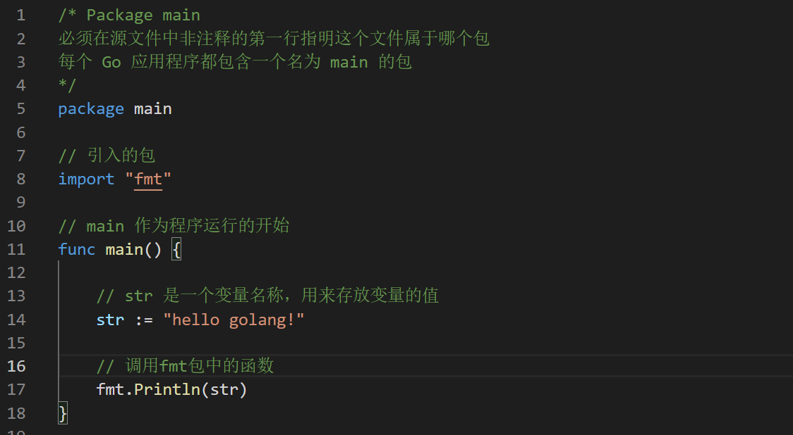
第一个Go程序

Slide 17
go build 和 go run 的区别
go build
go run
生成临时文件
可执行文件
运行临时文件
输出结果
输出结果
编译好的程序可以移植到其他同类型机器上运行
go run 运行，在其他机器上必须有go语言的环境

Slide 18
谢谢观看！
技术部-杨万兵

